Slide 1


第一章
线性方程组与消元法

Slide 2

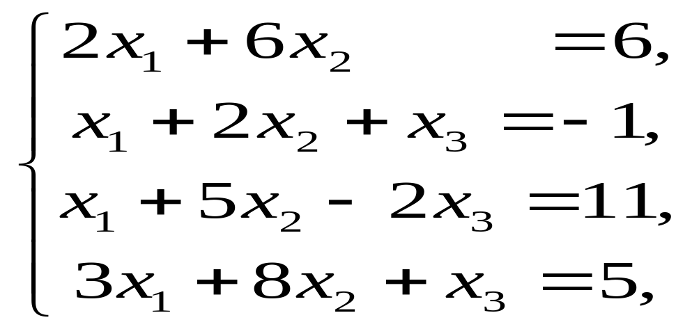





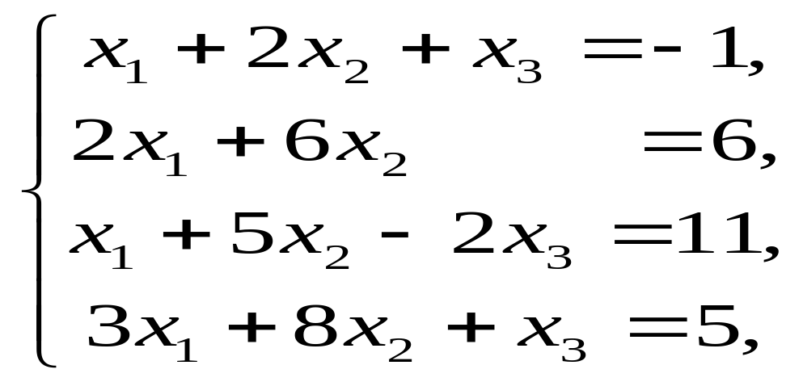
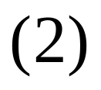
一、高斯消元法解线性方程组
引例 求解线性方程组
解 ①与②对换

Slide 3
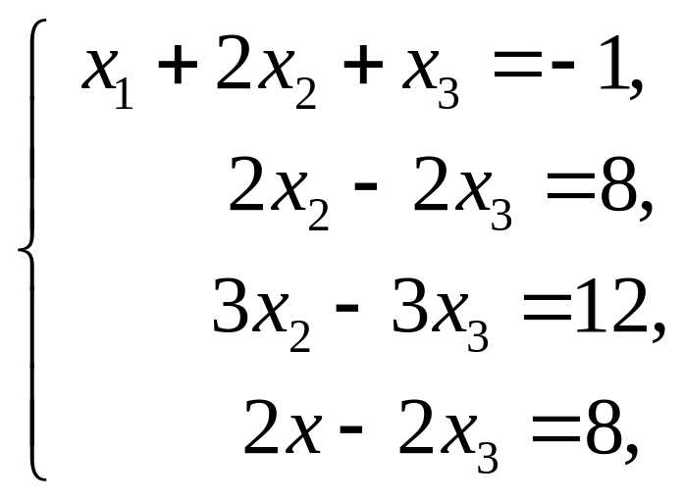
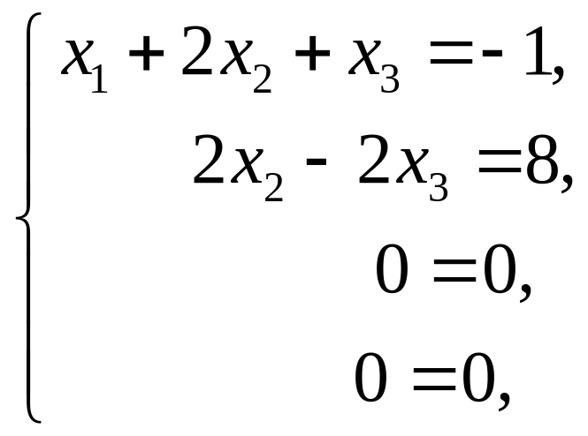
②×(-2)+①, ②×(-1)+③, ②×(-3)+④得
①
⑤
⑥
⑦
⑤×(-3/2)+⑥, ⑤ ×(-1)+⑦得
①
⑤

Slide 4
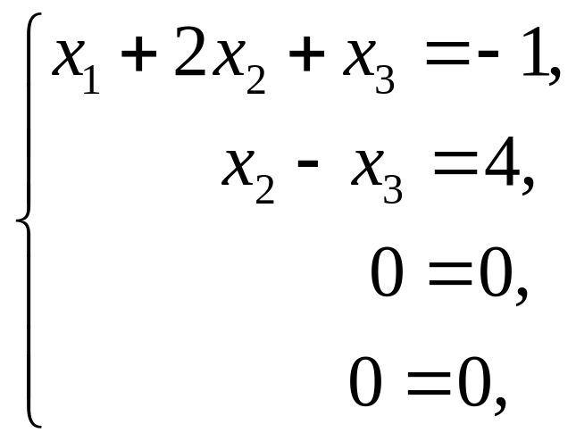
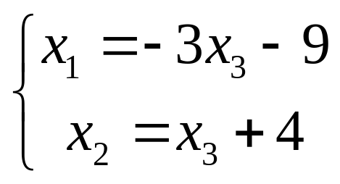

⑤×(1/2)得
于是解得

Slide 5



小结：
1．始终把方程组看作一个整体变形，用到如下三种变换:
（1）交换方程次序；
（ 与 相互替换）
（2）以不等于０的数乘某个方程；
（以 替换 ）
（3）一个方程加上另一个方程的k倍．
（以 替换 ）
这三种变换称为线性方程组的初等变换．

Slide 6








2．上述三种变换都是可逆的．
由于三种变换都是可逆的，所以变换前的方程组与变换后的方程组是同解的．故这三种变换是同解变换．
3．上述解方程组的方法称为高斯消元法.

Slide 7
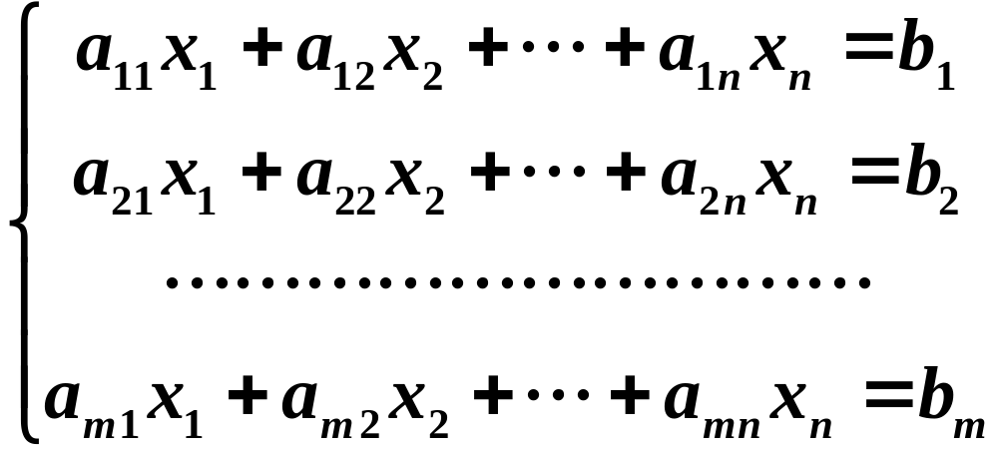
一般的n元线性方程组
（1）
利用数学归纳法,经过一序列的初等变换可以化为如下类型的线性方程组：

Slide 8
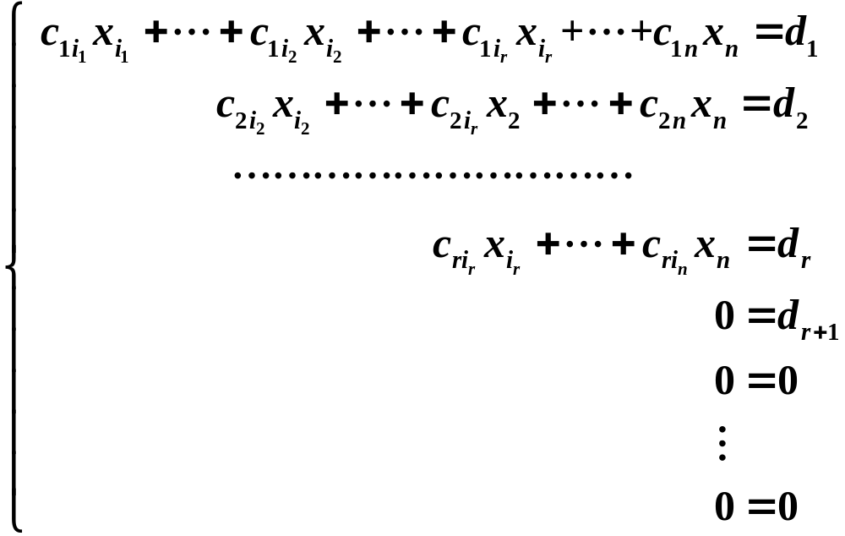
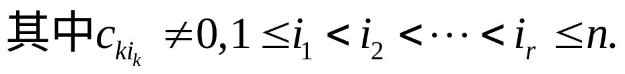
（2）
称之为阶梯形方程组。

Slide 9
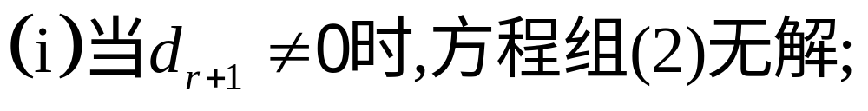
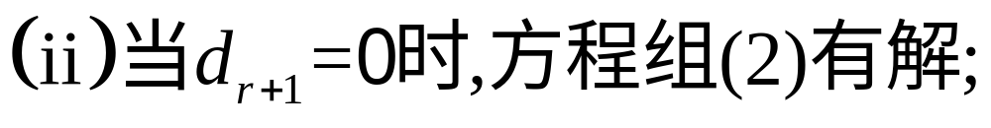
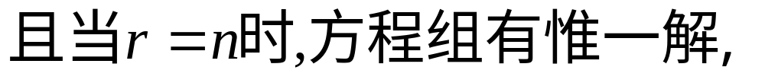
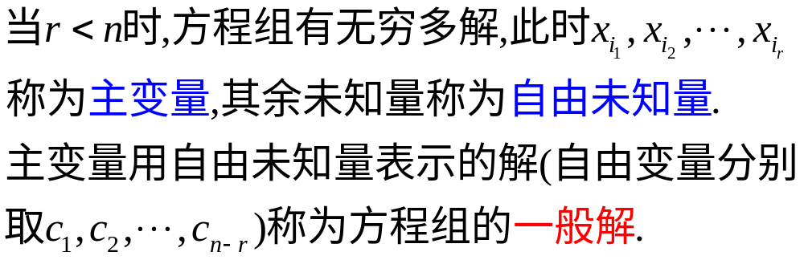
解的情况：

Slide 10
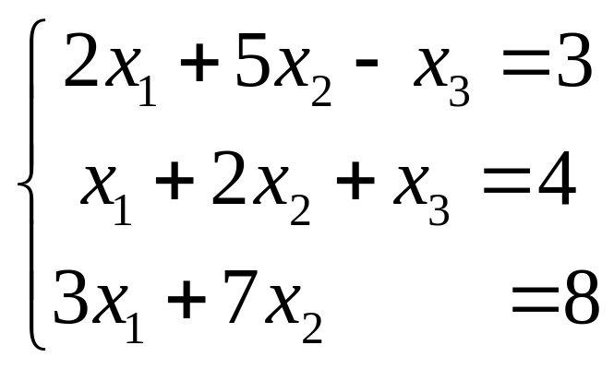
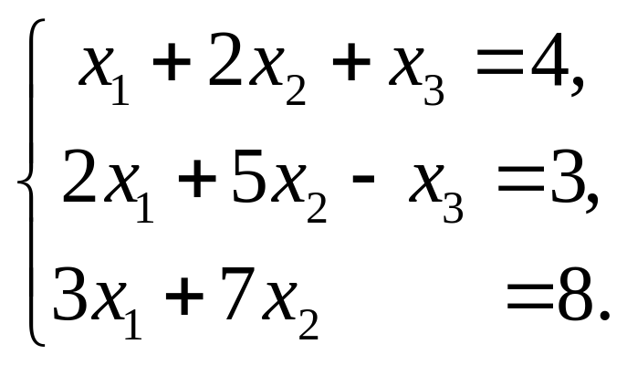
例1 求解线性方程组
解 ①与②对换

Slide 11
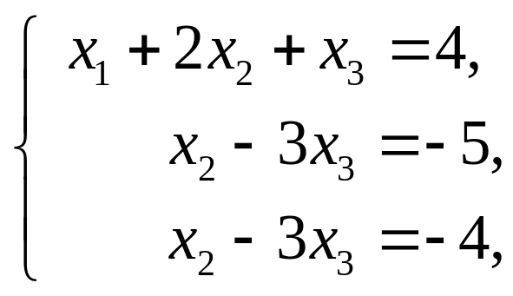
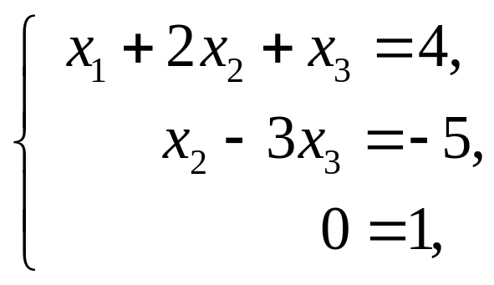
②×(-2)+①, ②×(-3)+③, ②×(-3)+④得
②
④
⑤
④×(-1)+⑤ 得
所以，方程组无解。

Slide 12
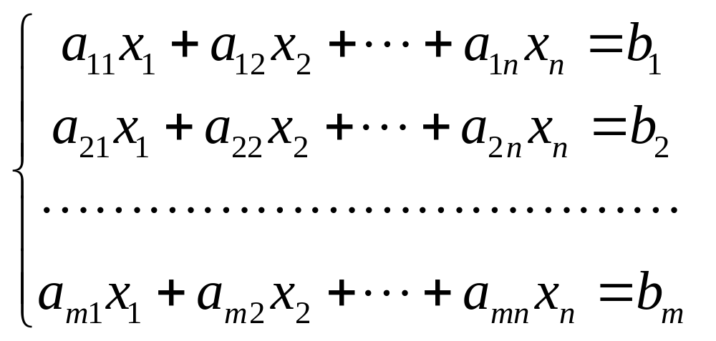
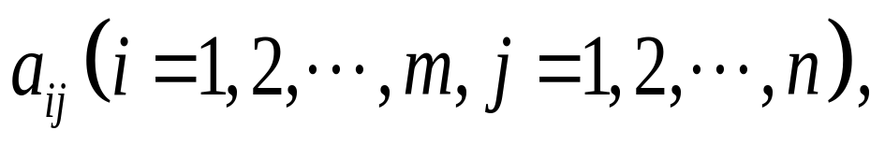
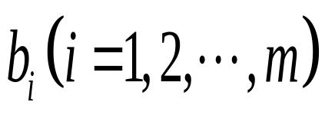
二、线性方程组的矩阵解法
因为在上述变换过程中，仅仅只对方程组的系数和常数进行运算，未知量并未参与运算．
线性方程组
系数
的解取决于
常数项

Slide 13
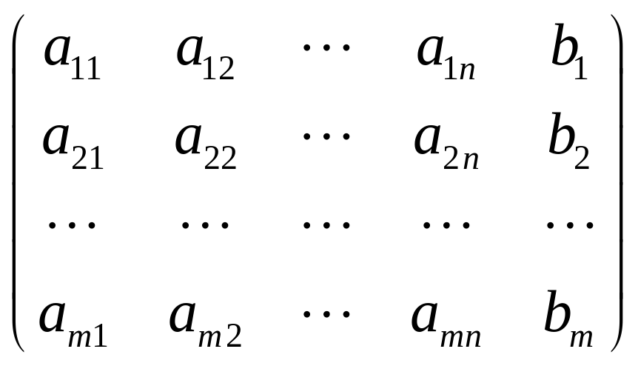
线性方程组的系数与常数项按原位置可排为
对线性方程组的
研究可转化为对
这张表的研究.
称为线性方程组的增广矩阵。

Slide 14
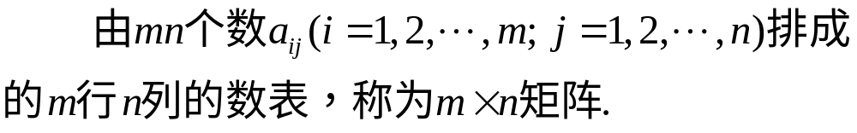
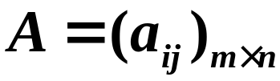

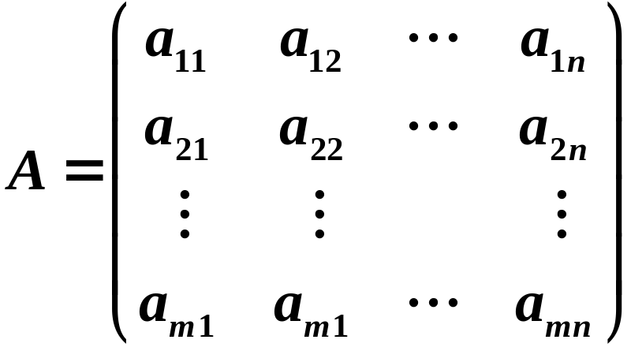



定义
记作：
元素
行标
列标
称为矩阵 的 元.

Slide 15

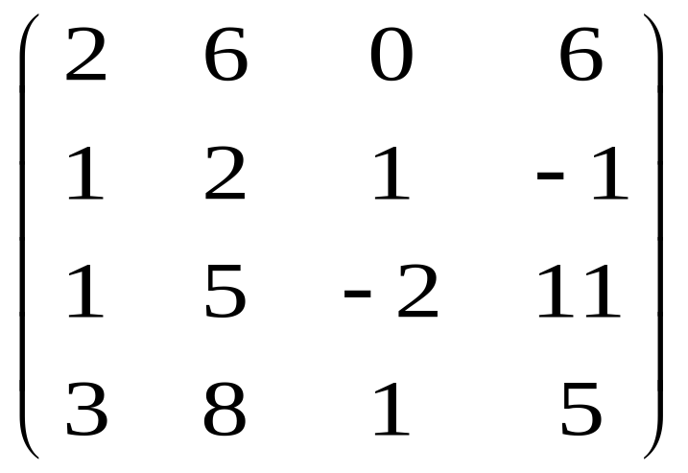

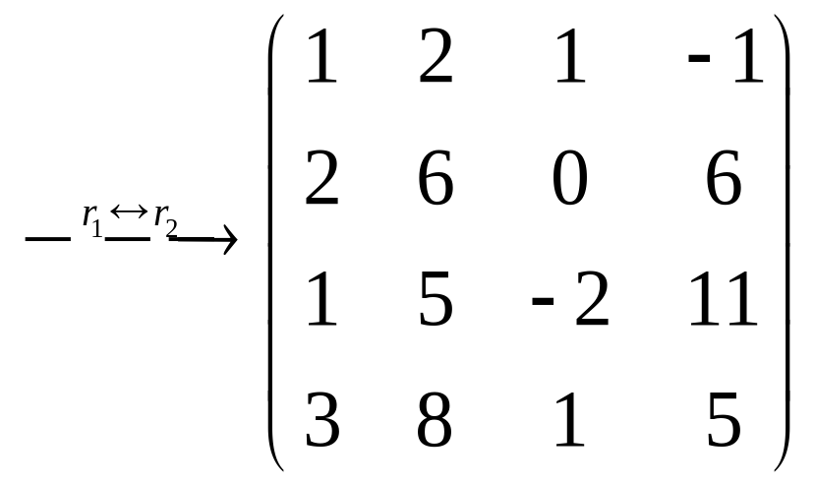
引例 求解线性方程组
解 ①与②对换

Slide 16
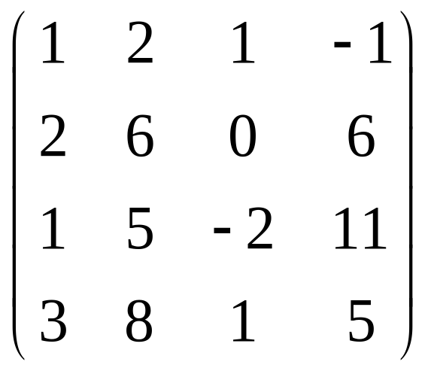
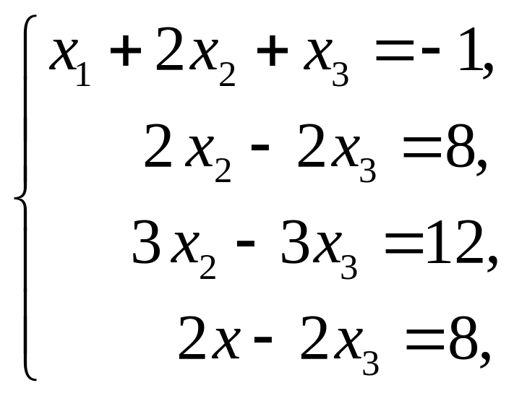
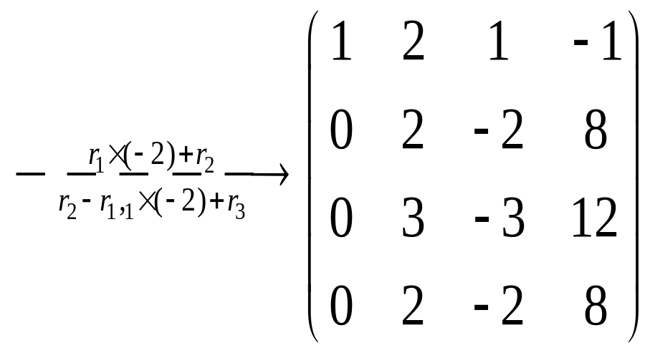
②×(-2)+①, ②×(-1)+③, ②×(-3)+④得
①
⑤
⑥
⑦

Slide 17
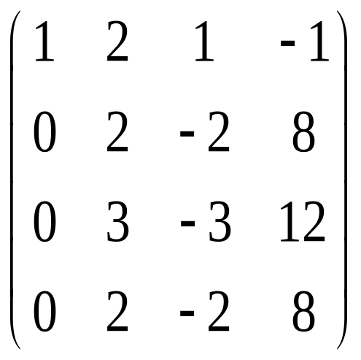

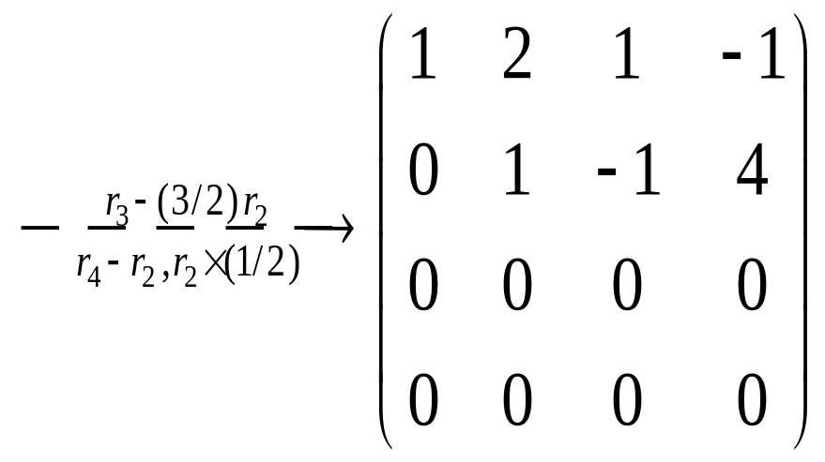
①
⑤
⑥
⑦
⑤×(-3/2)+⑥, ⑤ ×(-1)+⑦, ⑤×(1/2)得

Slide 18

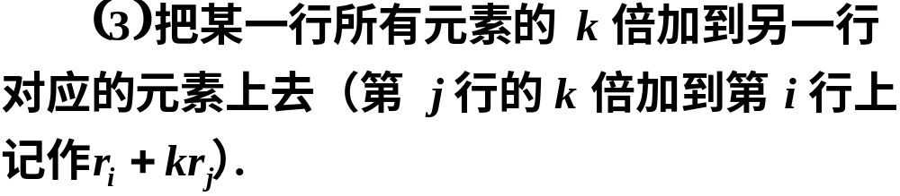
定义 下面三种变换称为矩阵的初等行变换:

Slide 19


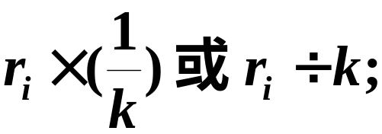


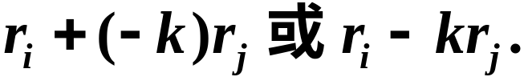
同理可定义矩阵的初等列变换(所用记号是把“r”换成“c”)．
定义2 矩阵的初等列变换与初等行变换统称为初等变换．
初等变换的逆变换仍为初等变换, 且变换类型相同．
逆变换
逆变换
逆变换

Slide 20
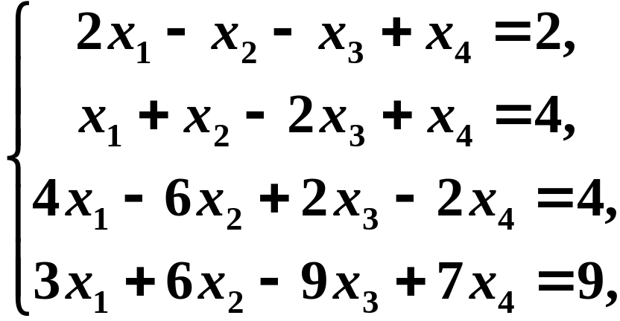
例 用矩阵的初等行变换解方程组
步骤：先写出增广矩阵，然后用初等行变换将增广矩阵化成阶梯矩阵，写出同解方程组，由此解方程组。

Slide 21
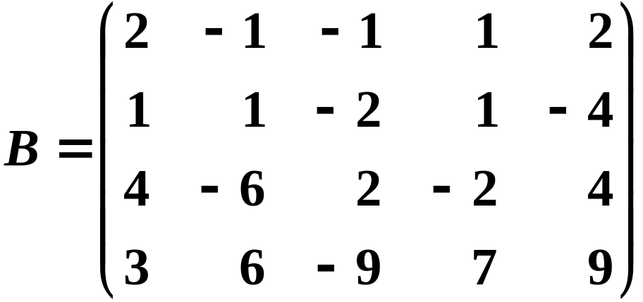
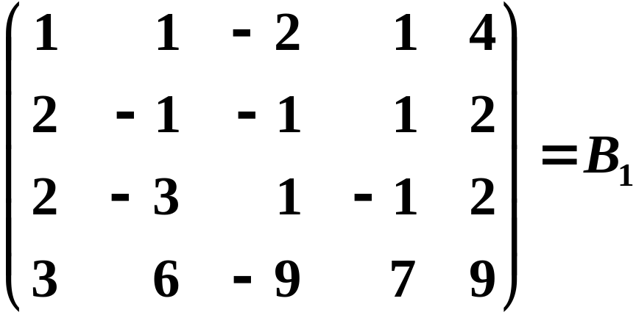


解：

Slide 22
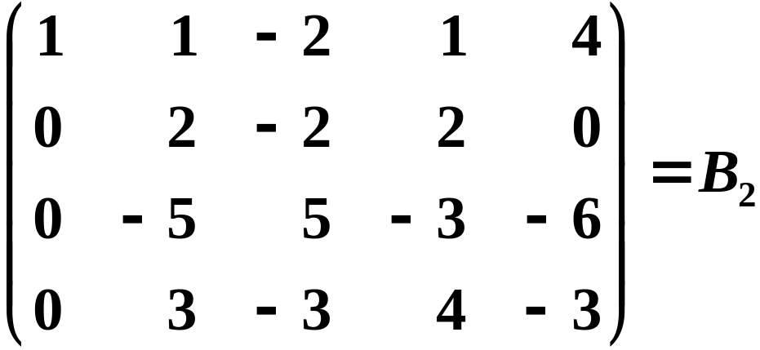
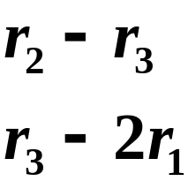

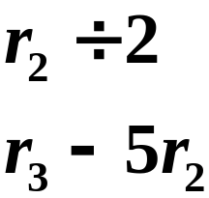
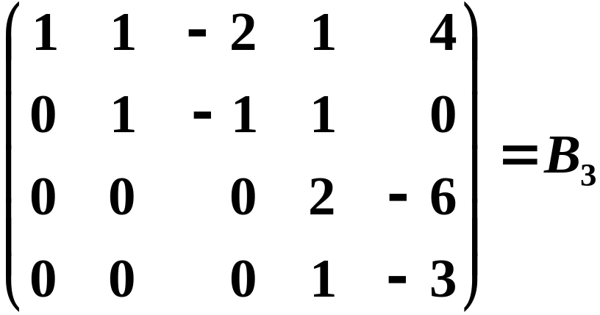


Slide 23
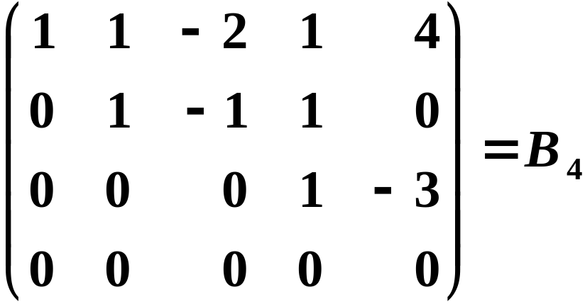


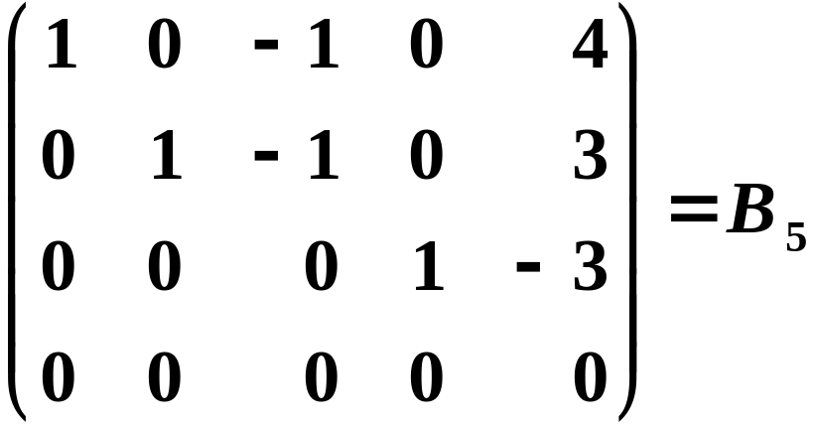



Slide 24
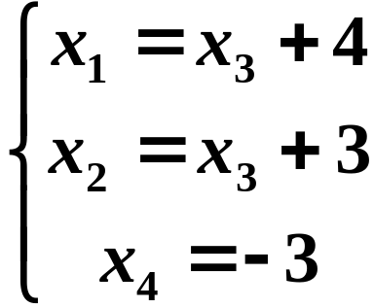

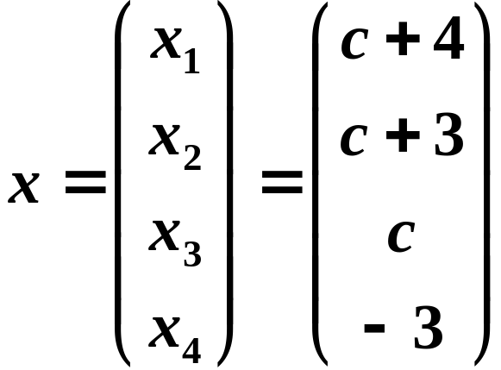


Slide 25
特点：
（1）、可划出一条阶梯线，线的下方全为零；
（2）、每个台阶 只有一行，
台阶数即是非零行的行数，阶梯线的竖线后面的第一个元素为非零元，即非零行的第一个非零元．

Slide 26
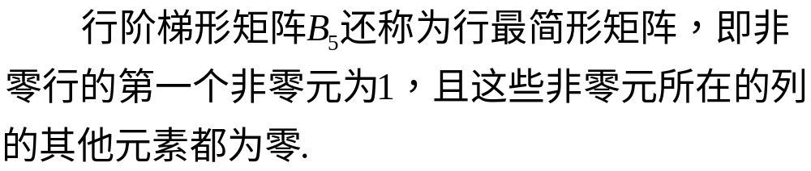
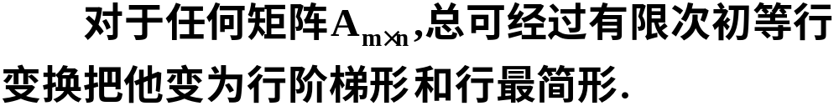
注意：行最简形矩阵是由方程组唯一确定的，行阶梯形矩阵的行数也是由方程组唯一确定的．

Slide 27
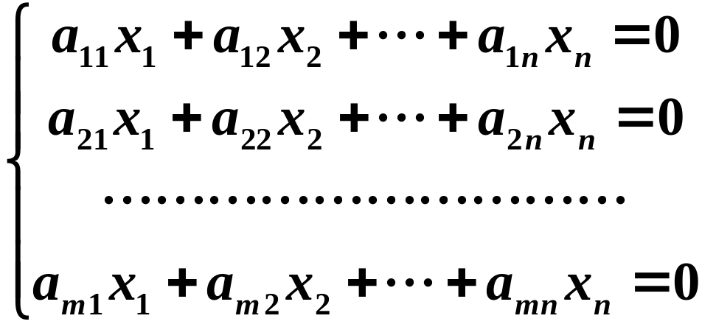
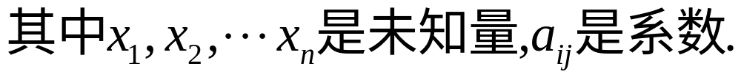
齐次线性方程组
常数项全为零的线性方程组称为齐次线性方程组
（3）
研究重点是齐次线性方程组是否有非零解,等价与问是否有无穷多解.

Slide 28

齐次线性方程组解法
先写出系数矩阵，然后用初等行变换将系数矩阵化为行最简形矩阵。如果行最简形矩阵的非零行个数小于未知量个数，则有无穷多解,否则只有零解。
例３ 问λ满足什么条件时,齐次线性方程组只有零解?

Slide 29






解

Slide 30
小结
高斯消元法解线性方程组:化成行阶梯形方程组后判断是否有解,当无穷多解时,用自由变量来写出一般解.
线性方程组的矩阵解法(有解时,为了避免回代,将增广矩阵化成行最简形矩阵,这样线性方程组解法称为高斯—约当消元法).

Slide 31
作业: P6 1(5)-(7),
2.

